Slide 1


Тема: Внедрение современных практик по профилактике пневмонии, не связанной с искусственной вентиляцией легких
Ментор группы: врач-эпидемиолог, магистр ОЗ
Агажаева Гаухар Онерхановна
Подготовили участники:
Султанова Г.Ш. – ТОО «Достар Мед Престиж», г.Атырау
Байсары Г.Н. - ГКП на ПХВ «ГМБ», г.Тараз

Slide 2

Каждому участнику подготовить отчет на 3-4 слайдах мониторинга внедрения практик по полевым работам, проведенных на первом этапе с описанием четких рекомендаций от эпидемиолога медицинской организации, основных этапов проведенных работ, какие были препятствия, перечень мероприятий для дальнейшего улучшения и закрепления предложенных практик.
Описать внедренные измеримые элементы по темам.
Задание №1

Slide 3
ГКП на ПХВ «ГМБ», г. Тараз Байсары Г.Н. – врач-эпидемиолог
Городская многопрофильная больница на сегодняшний день является одним из самых крупных лечебных учреждений области. Оказывает многопрофильную помощь населению города и области.
Направленность больницы – это оказание экстренной круглосуточной помощи населению города и районов области. В больнице 19 клинических отделений, из них 262 коек хирургического и 590 коек терапевтического профиля.

Slide 4
Отчет о внедрении периоперационной антибиотикопрофилактики в ГКП на ПХВ «Городская многопрофильная больница», г.Тараз
При выполнении полевых работ был внедрен в отделениях хирургического профиля периоперационная антибиотикопрофилактика.
Периоперационная антибиотикопрофилактика проводится в отделении хирургического профиля перед операцией для снижения частоты инфекций в области хирургического вмешательства (ИОХВ) с соблюдением правил асептики и антисептики.
Также, ПАП применяется для снижения риска развития ИОХВ во время проведения хирургических операций.
Пациентам с подтвержденной инфекцией до оперативного лечения проводится антимикробная терапия.
Целью периоперационной антибиотикопрофилактики является повышение эффективности ПАП в отделениях хирургии с учётом фармакоэкономического и фармакоэпидемиологического анализа

Slide 5
Периоперационная антибиотикопрофилактика
Задачи
разработка алгоритма проведения ПАП;
разработка протокола проведения ПАП;
разработка и внедрения СОП «периоперационная антибиотикопрофилактика»;
разработка плана по оценке эффективности ПАП

Slide 6

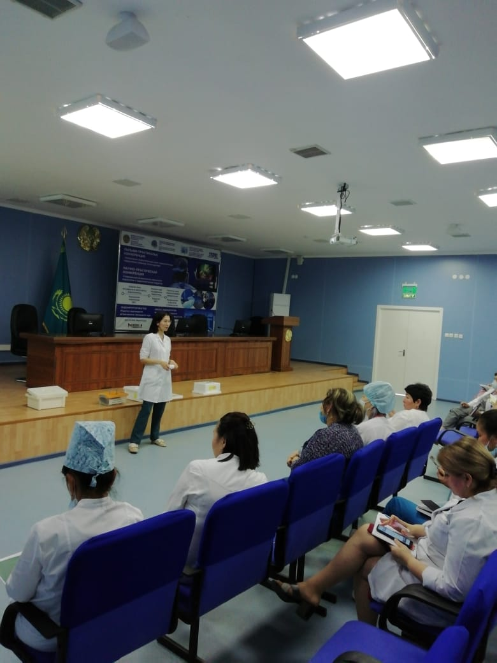
Отчёт о выполненной работе по периоперационной антибиотикопрофилактике
После завершения цикла с отчетом об итогах поездки в г. Астана выступила перед медицинским персоналом ГКП на ПХВ «ГМБ» г. Тараз (8 июля 2022г.).
В ходе выступления была затронута тема по периоперационной антибиотикопрофилактике.
Заведующие отделения, врачи, анестезиологи, средний медперсонал хирургического профиля, клинический фармаколог, провизор были ознакомлены с планом по периоперационной антибиотикопрофилактике.

Slide 7
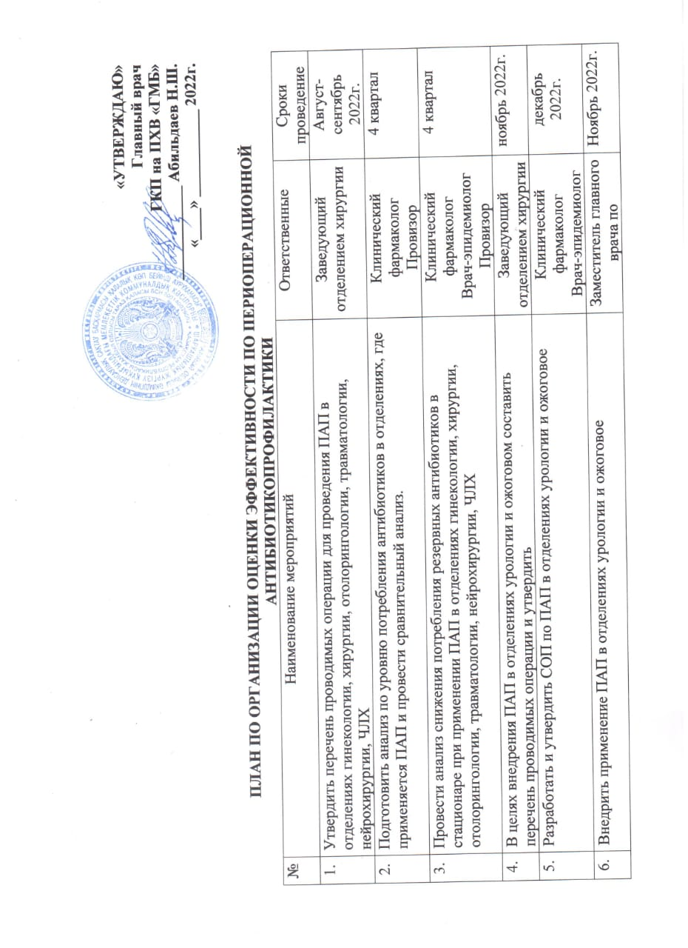
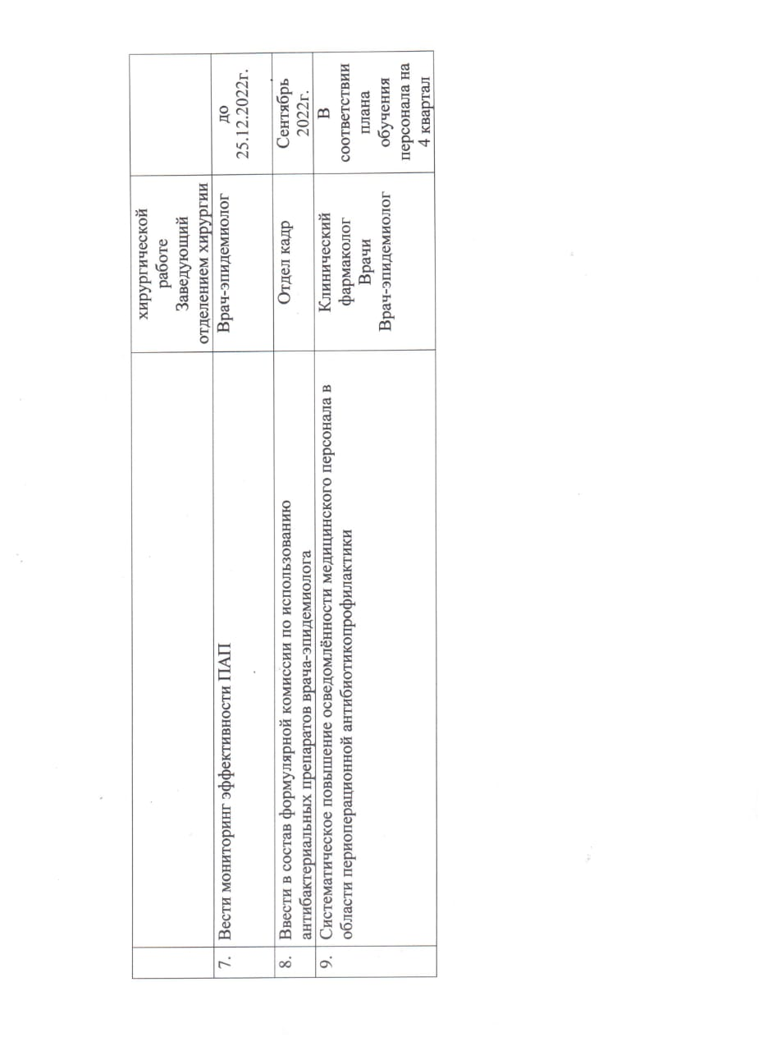
План по периоперационной антибиотикопрофилактике
Notes:
Где дата

Slide 8

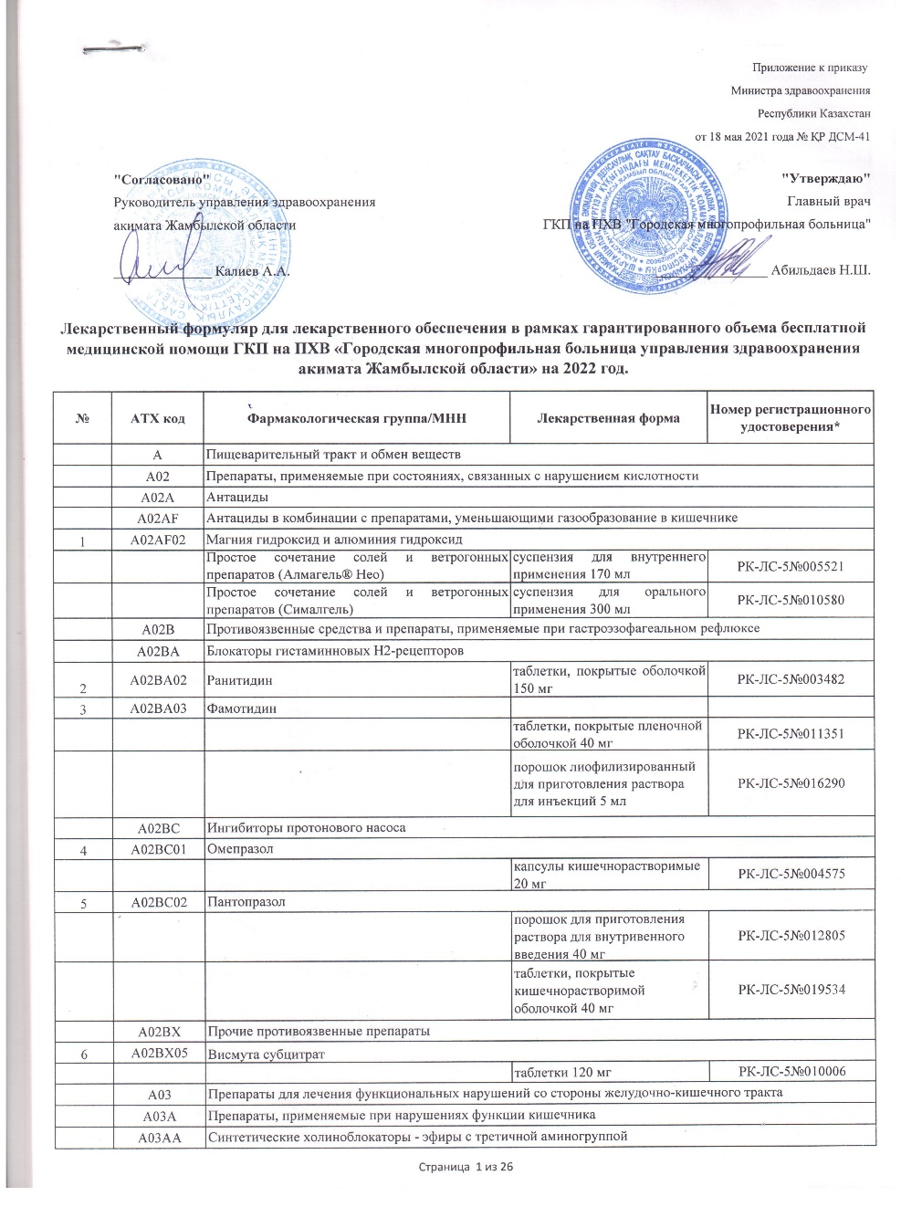
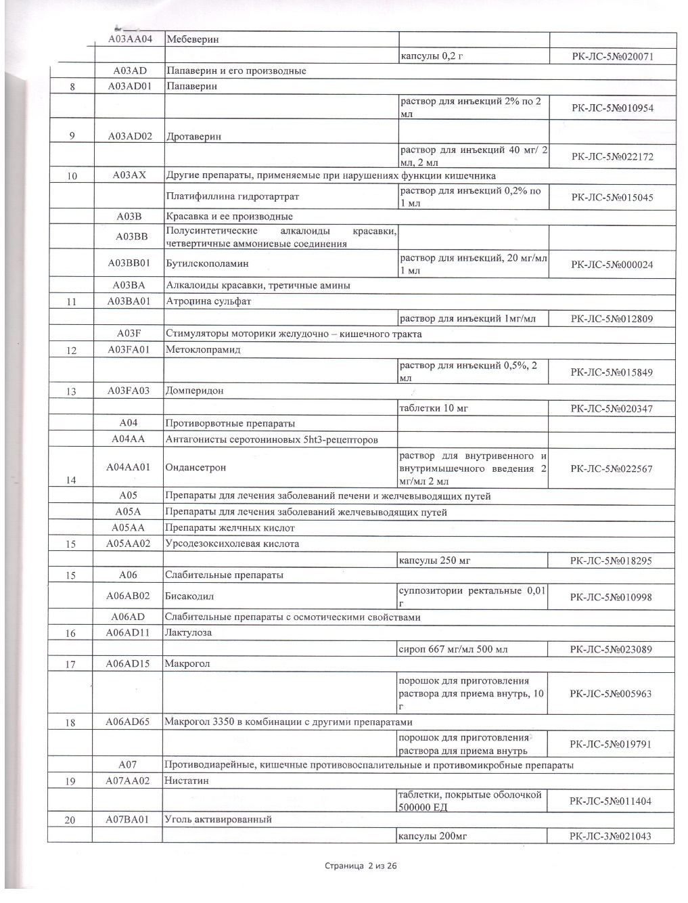
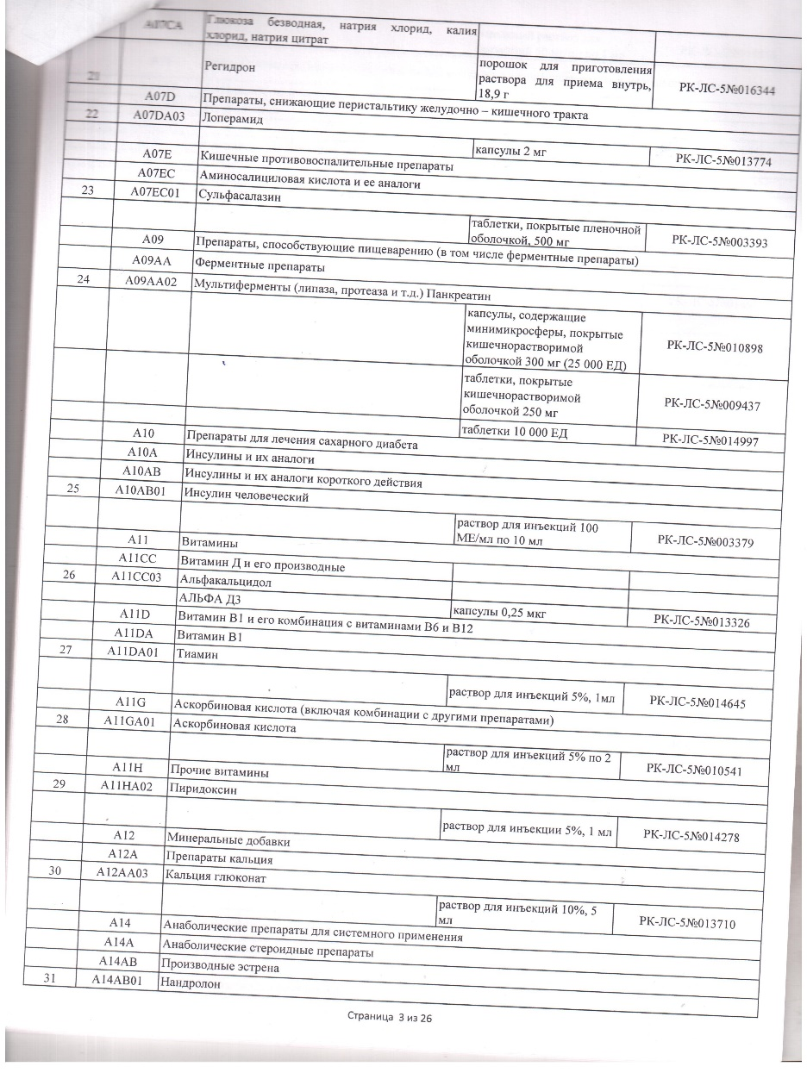
В ходе выполнения плана по ПАП был разработан провизором и утверждён главным врачом стационара больничный формуляр антибактериальных препаратов

Slide 9

Были даны рекомендации по составлению больничного формуляра антибактериальных препаратов:
составить персонализированный перечень антибиотиков, которые будут предназначаться для ПАП
определить дозу введения каждого антибиотика для ПАП

Slide 10
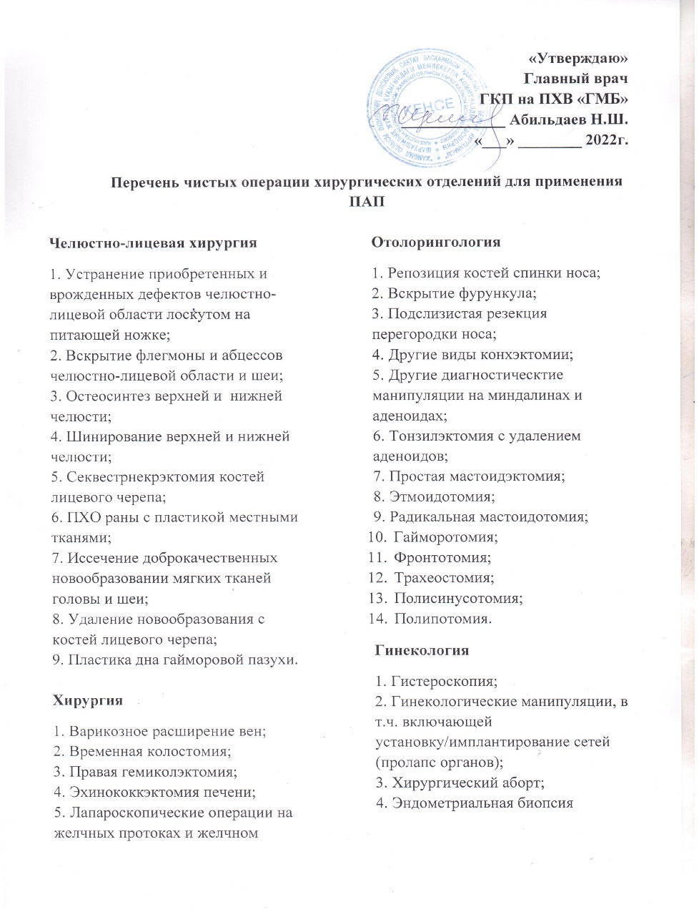

Заведующими отделениями хирургического профиля был разработан перечень операции для проведения периоперационной антибиотикопрофилактике

Slide 11
ПАП показан при всех «чистых» и «условно-чистых» операциях.
Были даны рекомендации, чтобы каждый заведующий отделения хирургического профиля составил индивидуальный перечень манипуляций, операций с указанием названия и дозы антибиотика, когда требуется проведение ПАП.

Slide 12

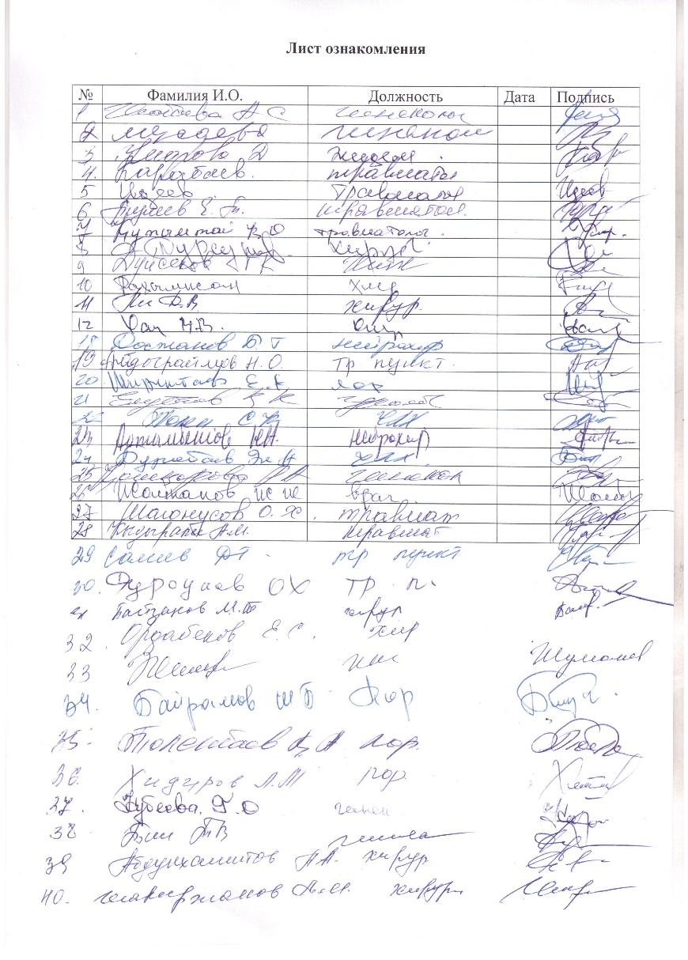
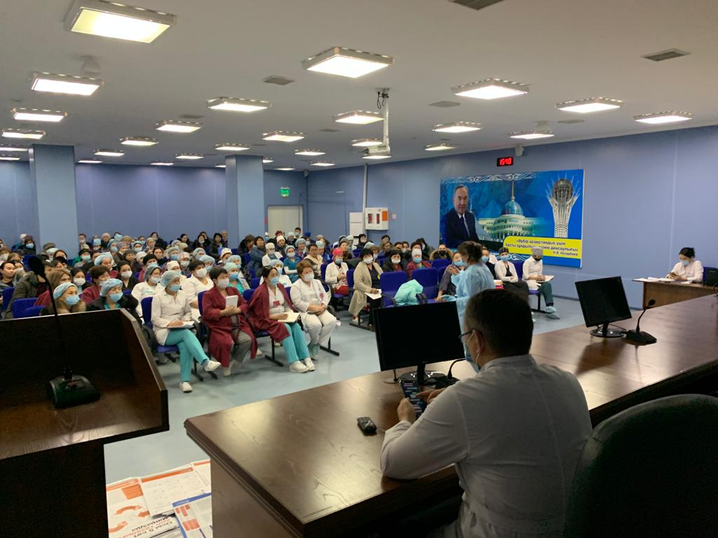
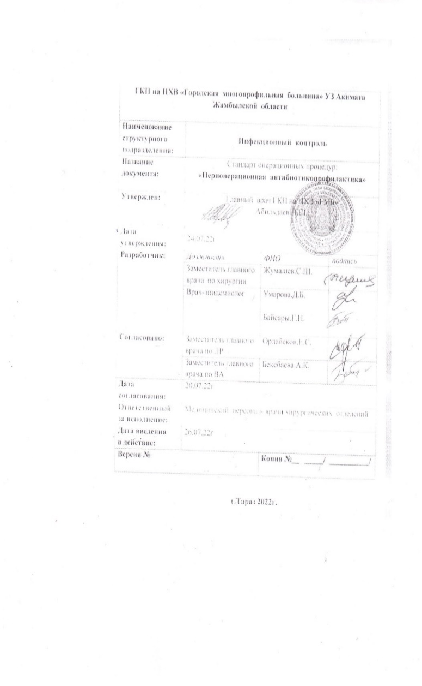
В присутствии заместителя по хирургической работе заведующий отделением хирургии ознакомил сотрудников с СОП по периоперационной антибиотикопрофилактике

Slide 13

Выводы
Основные трудности
В ходе внедрения предоперационной антибиотикопрофилактики в отделениях хирургического профиля с основными трудностями, которого я столкнулась:
1. Не вовлеченность в работу со стороны клинического фармаколога (увольнение по собственному желанию после получения задания по ПАП), некоторых врачей хирургического профиля.
2. Отказ внедрения ПАП заведующих ожогового и урологического отделений.
3. Не хватка знаний врача-эпидемиолога в области клинической фармакологии.
4. Постоянный контроль за выполнением ПАП.

Slide 14

Тема: Инфекционный контроль при ремонтно-строительных работах
ГРУППА № 5 ПОЛЕВОЕ ЗАДАНИЕ
Ментор: Атаханова К.Ч. Подготовили участники: Арынбаева Г.Т.
Магистр ОЗ, врач эпидемиолог Султанова Г.Ш. высшей категории Турабаева Г.М.
Сандыбаев С.Ж
Определить тип ремонтно-строительных работ, проводившиеся во время перепланировки медицинской организации для приема пациентов с COVID -19 и определить группу риска пациентов, если таковые имелись.

Slide 15
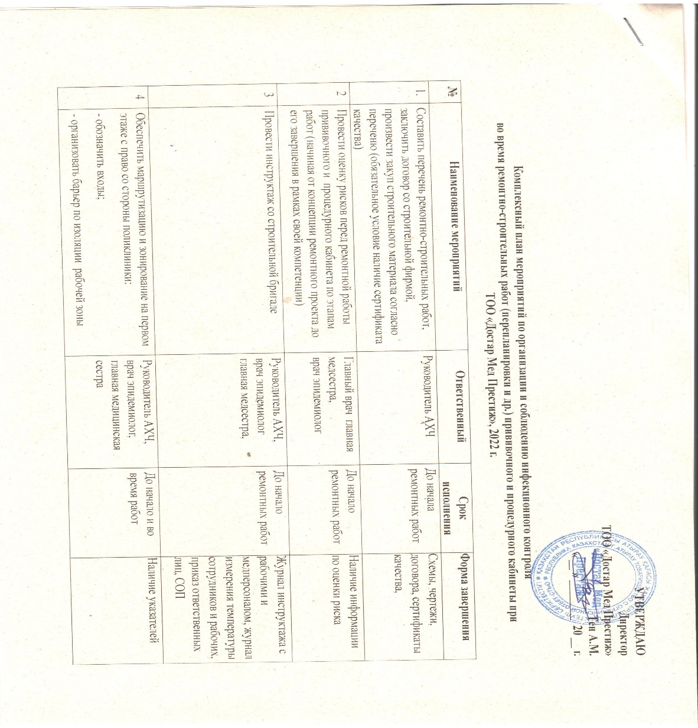
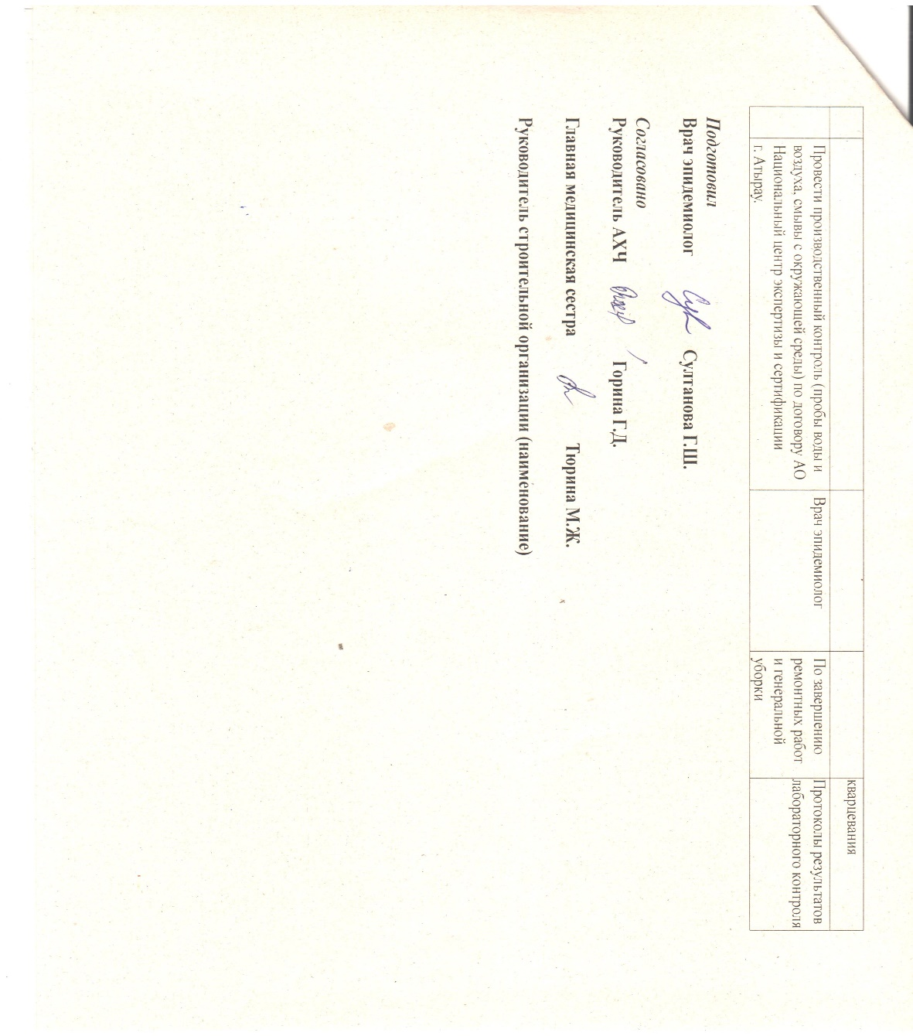
Комплексный план мероприятий

Slide 16
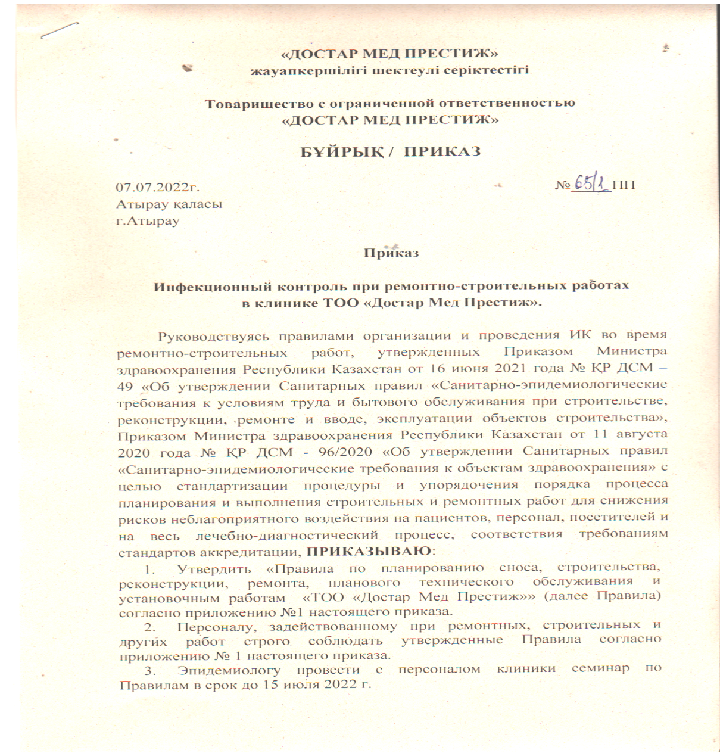
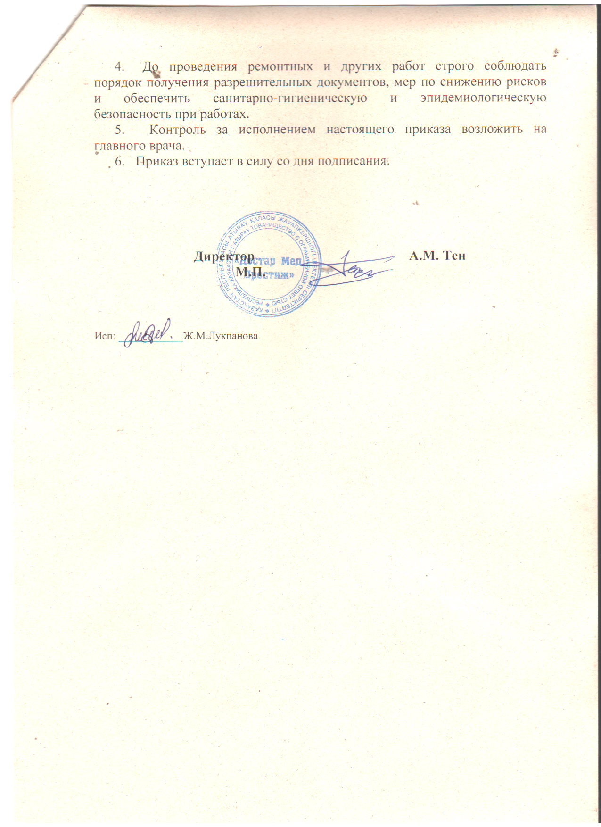
Приказ инфекционный контроль при ремонтно – строительных работа.

Slide 17
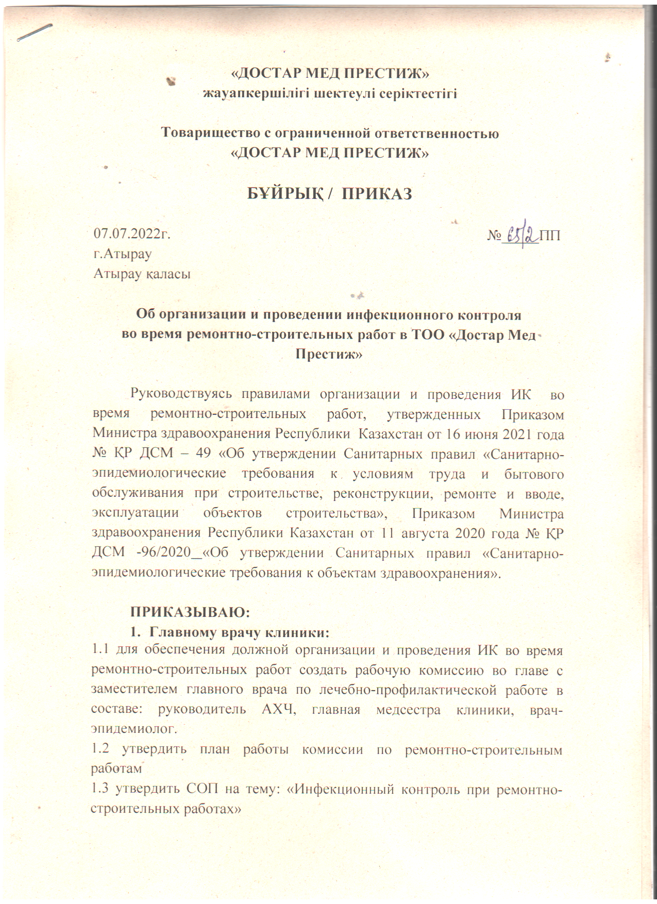
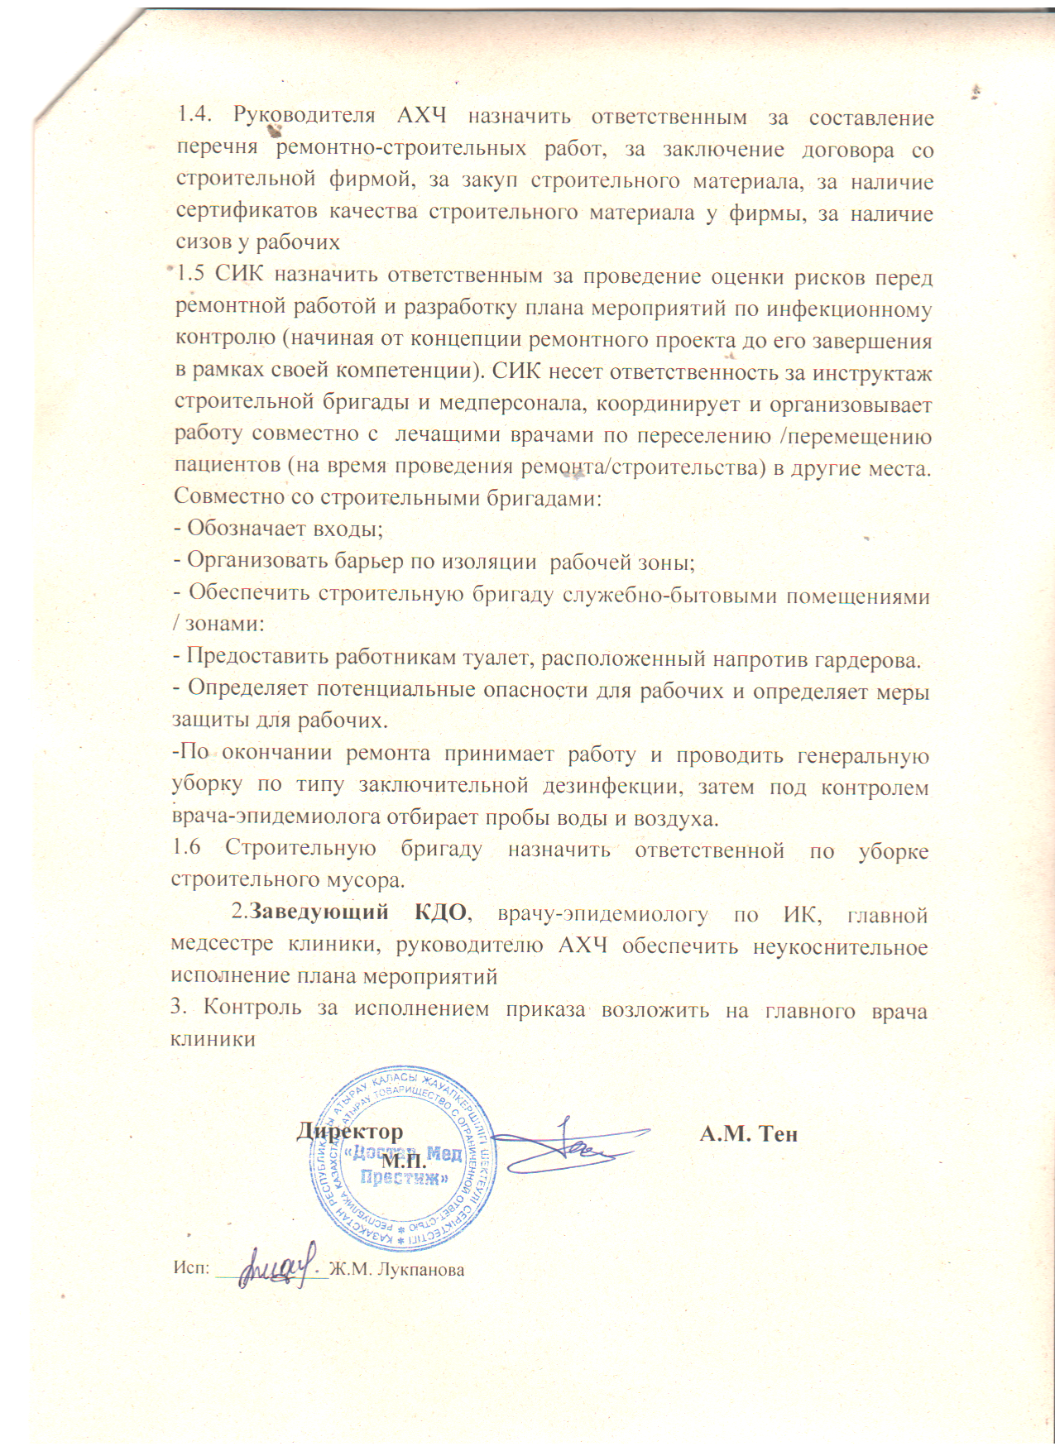
Приказ об организации и проведении инфекционного контроля во время ремонтно – строительных работ.

Slide 18
Чек - лист по мониторингу ремонтно - строительных работ

Slide 19
Определение типа ремонтно – строительных работ в зависимости от перечня работ

Slide 21

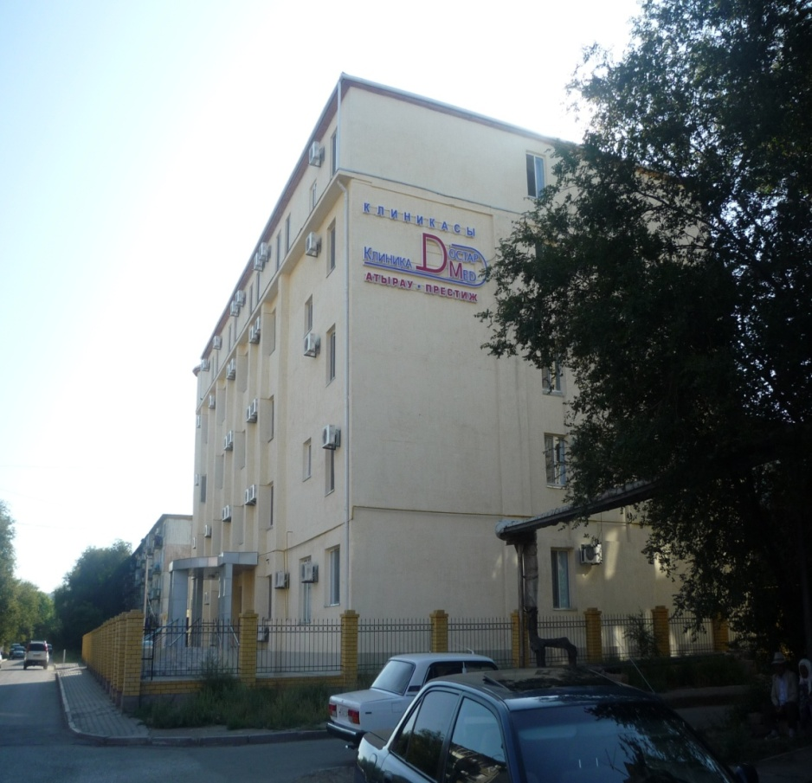
- отсутствие необходимых документов компании, выполняющей строительные работы;
- отсутствие сертификата на строительные материалы;
- несоблюдение строителями мер предосторожности при проведении строительных работ.
Основные сложности, препятствия:

Slide 22

Рекомендации
Руководитель АХЧ
Составить договор со строительной компанией, чертежи, перечень ремонтностройтельных работ (при закупе строительного материала обязательное условие иметь сертификата качества).
Провести инструктаж со строительной бригадой.
Обеспечить изолирование системы отопления, вентиляция и кондиционирования
Врач эпидемиолог
Оценить риск перед ремонтной работе.
При проведении ремонтно-строительных работ должны соблюдаться все меры предосторожности.
1. Обеспечение рабочих СИЗ (респиратор, бахилы, комбинезон).
Notes:
Я вообще не поняла что за рекомендации

Slide 23
Участнику №1
составить определение понятия
«пневмония, не связанная с искусственной вентиляцией легких», а также
«пневмония, связанная с оказанием медицинской помощи» со ссылками на доверяемые источники литературы.
Укажите критерии постановки диагноза.
Notes:
Я вообще не поняла что за рекомендации

Slide 24
Актуальность
Актуальность проблемы заболеваемости пневмонии сохраняется несмотря на внедрение новых антимикробных препаратов, а так же сохраняется высокий процент осложнений и летальности от пневмоний. Среди причин смертности населения пневмония стоит на четвертом месте после заболевания сердца и сосудов, злокачественных новообразований, травматизма и отравлений
Случай пневмонии составляют около 15% от всех случаев внутрибольничного инфицирования. Пневмония является второй в частности внутрибольничной после инфекций мочевых путей. Актуальностью профилактики инфекций, связанных с оказанием медпомощи обусловлена необходимостью совершенствования профессиональных компетенции медработников в рамках профилактики, ранней диагностики и лечения

Slide 25
Задачи
Дать определение понятию «пневмония, не связанная с искусственной вентиляцией лёгких;
Определить критерии постановки диагноза;
Разработать список действии, то есть рекомендаций для медперсонала по профилактике пневмонии, связанной с медпомощью;
Разработать СОП по профилактике пневмонии, связанной с медпомощью;
Разработать пакет медицинской помощи для улучшения исходов у пациентов (Care bundle) с пневмонией.

Slide 26

Пневмония, не связанная с искусственной вентиляцией лёгких –
Пневмония
Внебольничная пневмония
Пневмония, связанная с оказанием медпомощи
Вентилятор-ассоциированная пневмония
Типичная, аспирационная и пневмония у лиц с иммунодефицитом
ссылка: https://www.cdc.gov/nhsn/pdfs/pscmanual/6pscvapcurrent.pdf

Slide 27
Внебольничная пневмония - воспалительное заболевание легких, которое возникает вне условий стационара (больницы) или выявляется в первые двое суток после госпитализации.
Пневмония, связанная с оказанием медицинской помощи - это случаи воспалительного поражения легких, развившиеся не ранее чем через 48 часов после поступления больного в лечебное учреждение.

Slide 28
По этиологическому фактору
Бактериальные
пневмония, связанная с ИВЛ
послеоперационная пневмония
другие
Вирусные
Легионеллез
Грибковые
Туберкулез
ссылка: https://www.cdc.gov/nhsn/pdfs/pscmanual/6pscvapcurrent.pdf

Slide 29
Критерии постановки диагноза.
Критерий 1: У пациента отмечаются хрипы или тупой звук при перкуссии во время физикального исследования грудной клетки и хотя бы ОДНО из перечисленных обстоятельств:
•Вновь появившаяся гнойная мокрота или изменение характера мокроты
•Обнаружение микроорганизмов в посеве крови
•Выделение возбудителя из клинического материала, полученного путем транстрахеальной аспирации, смывов с бронхов или биопсии
Критерий 2: Рентгенологическое исследование грудной клетки показывает вновь возникшую или прогрессирующую инфильтрацию, уплотнение, кавитацию или плевральный выпот и хотя бы ОДНО из перечисленных обстоятельств:
•Вновь появившаяся гнойная мокрота или изменение характера мокроты
•Обнаружение микроорганизмов в посеве крови
•Выделение возбудителя из клинического материала, полученного путем транстрахеальной аспирации, смывов с бронхов или биопсии
•Выделение вируса или обнаружение вирусного антигена в секретах дыхательных путей
•Диагностический значимый титр антител класса IgM или четырехкратное возрастание в парных образцах сыворотки уровня антител класса IgG к возбудителю
•Гистопатологические данные, подтверждающие наличие пневмонии
ссылка: https://www.cdc.gov/nhsn/pdfs/pscmanual/6pscvapcurrent.pdf

Slide 30
Care bundle по профилактике пневмонии, связанной с оказанием медицинской помощи
1.Гигиена рук персонала и кожи пациента (частое мытье и обработка спиртсодержащим антисептиком):
А) Используйте гигиену рук до и после контакта с пациентом, дыхательными выделениями или объектами загрязнёнными выделениями из дыхательных путей;
Б) Используйте одноразовые перчатки при работе с дыхательными выделениями;
2.Респираторная гигиена/этикет кашля;
3. Своевременное размещение пациента при воздушно-капельной изоляции:
А) Дверь в палату должна оставаться закрытой;
Б) Раннее выявление и изоляция пациентов с контагиозными заболеваниями;
4. Использование СИЗ (маска, одноразовый халат, перчатки, защитный щиток, чепчик при воздушно-капельной изоляции;
5. Избегать необоснованной манипуляций;

Slide 31
6. Размещение памяток, стенды;
7. Проводить ежедневную оценку о состоянии пациента;
8. Запись медицинской документации;
9. Обучение медперсонала;
10. Соблюдение асептических условий;
11. Уход за оборудованием (небулайзер):
А) использовать только стерильную воду;
Б) между процедурами у одного и того же пациента очищайте, дезинфицируйте, ополаскивайте стерильной водой (если полоскание необходимо) и сушите небулайзеры для медикаментов;
В) использовать только стерильную жидкость для распыления и заливать жидкость в распылитель в асептических условиях.

Slide 32
Стандартная операционная процедура
тема: «Профилактика пневмонии, связанных с оказанием медицинской помощи»
Цель: выявление случая пневмонии, связанное с оказанием медицинской помощи
Область применения:ОАРиТ, отделение пульмонологии
Ответственные: заведующий отделения, врачи
Документирование: чек-лист,
Определение:
Пневмония, связанная с оказанием медицинской помощи – пневмония, которая возникает через 48 часов и более после госпитализации и не находилась на инкубационном периоде в момент госпитализации;
Инфекция нижних дыхательных путей (внутрибольничная пневмония) - это случаи воспалительного поражения легких, развившиеся не ранее чем через 48 часов после поступления больного в лечебное учреждение;
Стандартное определение случая – набор стандартных критериев для решения вопроса о наличии или отсутствии у данного индивидуума определенного заболевания/ состояния.
6. Критерии диагноза:
- лабораторные данные;
- микробиологические данные;
- клинические данные (лихорадка, кашель, выделение гнойной мокроты).

Slide 33
7. Основная часть процедуры:
Стандартное определение случая пневмонии, связанной с оказанием медицинской помощи
Пневмония должна удовлетворять ХОТЯ БЫ ОДНОМУ из следующих критериев:
Критерий 1: У пациента отмечаются хрипы или тупой звук при перкуссии во время физикального исследования грудной клетки
и
хотя бы ОДНО из перечисленных обстоятельств:
Вновь появившаяся гнойная мокрота или изменение характера мокроты
Обнаружение микроорганизмов в посеве крови
Выделение возбудителя из клинического материала, полученного путем транстрахеальной аспирации, смывов с бронхов или биопсии

Slide 34
Критерий 2:
Рентгенологическое исследование грудной клетки показывает вновь возникшую или прогрессирующую инфильтрацию, уплотнение, кавитацию или плевральный выпот
и хотя бы ОДНО из перечисленных обстоятельств:
Вновь появившаяся гнойная мокрота или изменение характера мокроты
Обнаружение микроорганизмов в посеве крови
Выделение возбудителя из клинического материала, полученного путем транстрахеальной аспирации, смывов с бронхов или биопсии
Выделение вируса или обнаружение вирусного антигена в секретах дыхательных путей
Диагностически значимый титр антител класса IgM или четырехкратное возрастание в парных образцах сыворотки уровня антител класса IgG к возбудителю
Гистопатологические данные, подтверждающие наличие пневмонии.

Slide 35
Трахеобронхиальные инфекции
(бронхит, трахеобронхит, бронхиолит, трахеит без признаков пневмонии)
Трахеобронхиальные инфекции должны удовлетворять следующему:
У пациента НЕ имеется клинических или рентгенологических признаков пневмонии
И
У пациента имеются по крайней мере два из следующих признаков или симптомов без другой установленной причины: лихорадка (>37,5 С), кашель, вновь появившаяся гнойная мокрота или увеличение ее продукции, хрипы, тяжелое дыхание
И
хотя бы ОДНО из перечисленных обстоятельств:
Выделение возбудителя из клинического материала, полученного путем глубокой трахеальной аспирацииили при бронхоскопии
Обнаружение антигена в секретах дыхательных путей

Slide 36
8. Пациенты с высоким риском развития пневмонии в послеоперационном периоде:
включают тех, кому предстоит восстановление аневризмы брюшной аорты,
торакальная хирургия
экстренная операция;
общий наркоз;
возрасте >60 лет;
с полностью зависимым функциональным статусом;
потеря веса> 10%;
применение стероидов при хронических заболеваниях;
лица, недавно употреблявшие алкоголь,
страдающие ХОБЛ или курящие;
пациенты с нарушениями чувствительности, цереброваскулярными нарушениями в анамнезе с остаточным неврологическим дефицитом
низким (<8 мг / дл) или высоким (> 22 мг / дл) уровнем азота мочевины крови;
Пациенты, кому перед операцией будет дано более 4 единиц крови.

Slide 37
9. Профилактика:
Обучение медперсонала;
Соблюдение стандартных мер предосторожности;
Дезинфекция, стерилизация (небулайзер, трахеостомия);
Вакцинопрофилактика.
10. Стандартные меры предосторожности:
Гигиена рук;
Перчатки;
Средства индивидуальной защиты (СИЗ);
Изоляция;
Меры инженерного контроля;
Респираторная гигиена/этикет при кашле

Slide 38
ПНЕВМОНИЯ Дата выявления _____/____________/___________
Без рентгенологических признаков | Рентгенологически подтвержденная
хрипы или тупой звук при перкуссии | Рентгенологическое исследование грудной клетки показывает вновь возникшую или прогрессирующую инфильтрацию, уплотнение, кавитацию или плевральный выпот
И хотя бы ОДНО из перечисленных обстоятельств:
Вновь появившаяся гнойная мокрота или изменение характера мокроты | Обнаружение микроорганизмов в посеве крови | Выделение возбудителя из клинического материала, полученного путем транстрахеальной аспирации, смывов с бронхов или биопсии

Slide 39
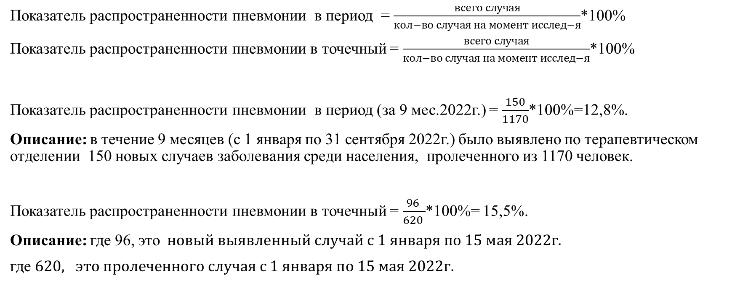
Участнику №2 составить формулу расчета показателя «уровень распространения пневмонии, связанной с оказанием медицинской помощи» по международной методике
Показатель распространенности пневмонии в период = $\frac{всего случая}{кол−во случая на момент исслед−я}$*100%
Показатель распространенности пневмонии в точечный = $\frac{всего случая}{кол−во случая на момент исслед−я}$*100%
Показатель распространенности пневмонии в период (за 9 мес.2022г.) = $\frac{150}{1170}$*100%=12,8%.
Описание: в течение 9 месяцев (с 1 января по 31 сентября 2022г.) было выявлено по терапевтическом отделении 150 новых случаев заболевания среди населения, пролеченного из 1170 человек.
Показатель распространенности пневмонии в точечный = $\frac{96 }{620 }$*100%= 15,5%.
Описание: где 96, это $новый выявленный случай с 1 января по 15 мая 2022г.$
где $620, это пролеченного случая с 1 января по 15 мая 2022г.$

Slide 40


Легионелла
Род Legionella состоит из тонких, слабо окрашивающихся, грамотрицательных, неспорообразующих бактерий размером 0,3-0,9 мкм на 0,5-1,5 мкм
Виды легионелл широко распространены в окружающей среде, их естественным резервуаром являются открытые водоёмы.
Виды легионелл не растут на стандартных бактериологических средах, что объясняет трудности в постановке диагноза во время первой вспышки болезни легионеров в США.
Резервуары легионелл в стационаре
Наиболее благоприятной средой являются водоёмы, в особенности с теплой водой.
Легионеллы могут заселяться и размножаться в оборудовании ванных процедур, душевых.
https://www.cdc.gov/legionella/wmp/overview/growth-and-spread.html

Slide 41
Болезнь легионеров
Заражение бактериями Legionella является одной из основных причин внебольничной пневмонии.
Легионеллез приобретается при вдыхании бактерий Legionella в аэрозольной воде.
Клинические синдромами, связанными с легионеллезом, являются лихорадка до 38-38,5 С, озноб, головная боль, полиморфная сыпь на коже.
Бактерия Legionella , является фактором пневмонии, приобретаемой в общественных и медицинских учреждениях. Заражение легионеллой происходит из искусственных источников воды, в том числе из воды, распыляемой из градирен, спа-бассейнов и водных объектов, а также из сантехники в отелях, на рабочих местах и ​​в медицинских учреждениях, где пациенты могут быть более восприимчивы к инфекции.

Slide 42
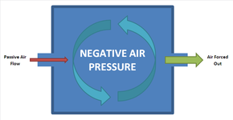
Положительное давление – это давление в системе, которое превышает давление окружающей среды, окружающей эту систему. Следовательно, в случае утечки из системы с положительным давлением она выйдет в окружающую среду. Это отличается от помещения с отрицательным давлением, куда всасывается воздух.
Этот вид положительного давления также используется в операционных и лабораториях по экстракорпоральному оплодотворению (ЭКО). В больницах могут быть кабинеты положительного давления для пациентов с ослабленной иммунной системой . Воздух будет выходить из комнаты, а не внутрь, так что любые переносимые по воздуху микроорганизмы (например, бактерии), которые могут заразить пациента, будут удалены.
https://wiki5.ru/wiki/Positive_pressure

Slide 43
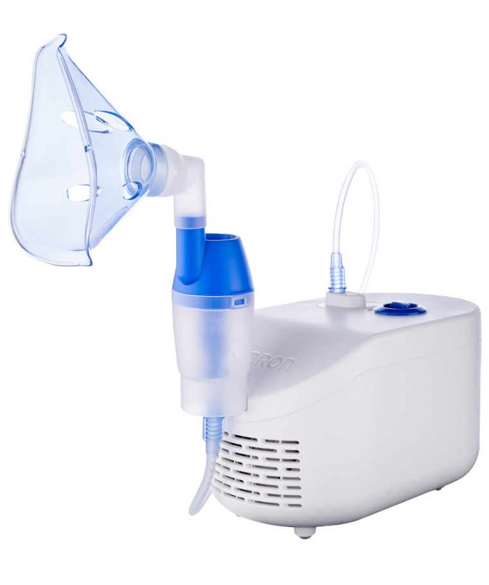
Небулайзер – от слова «небула»- туман (небулайзер – распылитель ингаляционных растворов).
Устройства, используемые на дыхательных путях для респираторной терапии (например, небулайзеры), диагностического обследования (например, бронхоскопы и спирометры) и введения анестезии, являются потенциальными резервуарами и переносчиками инфекционных микроорганизмов. Пути передачи могут быть от устройства к пациенту, от одного пациента к другому или от одного участка тела в нижние дыхательные пути одного и того же пациента через руки или устройства.
https://ru.wikipedia.org/wiki/

Slide 44
Первичная профилактика для предотвращения болезни легионеров, связанной с оказанием медицинской помощи
Обучение персонала
Обучить врачей повышать их подозрительность в отношении случаев болезни легионеров, связанной с оказанием медицинской помощи, и использовать соответствующие методы для диагностики.
2. Обучить обслуживающий персонал, инфекционный и инженерный персонал
мерам профилактики и борьбы с легионеллезом, связанным с оказанием
медицинской помощи.
3. Обеспечение инженерного контроля и

Slide 45
Аспергиллез это заболевание вызываемое плесневыми грибами рода Aspergillius.
Инфицирование Aspergillius происходит воздушно-капельным путем.
Вместе с воздухом человек вдыхает мелкие частички пыли, содержащих споры грибы.
Патогенез.
Проявление общей слабости организма;
Кашель с серой мокротой и иногда с прожилками крови;
Далее может развиваться аспиргиллезная пневмония, поражающая легкие;
Факторы риска.
Нейтропения (обычно >7 дней);
Долгосрочная терапия
Профилактика передачи Aspergillus spp. Споры
1) НЕРА-фильтрация поступающего воздуха,
2) направленный поток воздуха в помещении,
3) положительное давление воздуха в палате больного по отношению к коридору,
4) хорошо запечатанная комната, и
5) высокий ( > 12) воздухообмен в час

Slide 46
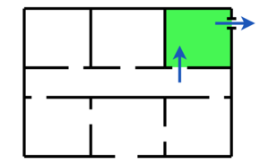
Отрицательное давление – это способ изолирования, который используется в больницах и медицинских центрах для предотвращения перекрестного загрязнения от комнаты к комнате. Это предполагает вентиляцию, которая создает «отрицательное давление» (давление ниже окружающей среды), чтобы воздух мог поступать в изоляционную комнату, но не выходить из неё, поскольку наружный воздух будет поступать из областей с более высоким давлением в область с более низким давлением и тем самым предотвратит попадание загрязненного воздуха в соседние помещения. Эта методика используется для изолирования больных воздушно-инфекционные заболевания

Slide 47
Факторов риска связанной с оказанием медицинской помощи риска
Ослабленный иммунитет
Возраст от 65 и старше
Возраст младше 5 лет
хроническая обструктивная болезнь легких (ХОБЛ)
Введение противомикробных препаратов
Поступление пациентов в интенсивной отделение и хроническое заболевание (пневмония и бронхит)
Операция легких (торокальных операции)
Сердечно-легочный реанимация
Аспирация
Потеря веса>10%;

Slide 48
Участнику №3 составить список действий (рекомендаций для медперсонала) для профилактики пневмонии, связанной с оказанием медицинской помощи. Определить группы риска.

Slide 49
I. Профилактика послеоперационной пневмонии
1. перед операцией информировать пациентов, особенно имеющих повышенный риск развития пневмонии, о необходимости глубокого дыхания и движения в послеоперационный период;
2. в отсутствие медицинских противопоказаний настаивать на том, чтобы в послеоперационный период пациенты развивали глубокое дыхание, изменяли положение в койке и ходили;
3. в послеоперационный период проводить спирометрию у пациентов, входящих в группу повышенного риска по развитию пневмонии;
4. невозможно дать рекомендации по поводу применения физиотерапии грудной клетки для всех пациентов группы повышенного риска по пневмонии.
https://www.thoracic.org/statements/resources/mtpi/guide1-29.pdf

Slide 50
II. Профилактика госпитального респираторно- синцитиального вируса (РСВ), вируса парагриппа и аденовирусных инфекций
1. стандартные меры предосторожности и меры контактной предосторожности для РСВ и вируса парагриппа, против инфекций, передающихся воздушно-капельным путём для аденовируса:
а) гигиена рук;
б) ношение перчаток;
в) ношение одноразового халата;
г) маски и защитные очки/щиток для лица при проведении процедур;
д) ношение респираторов;
е) размещение пациентов в стационаре, имеющих сходную инфекцию в
отсутствие других инфекций
ж) вакцинация недоношенных и ослабленных детей

Slide 51
Вывод
Клиническими исходами внутрибольничной пневмонии могут быть разрешение, улучшение, неэффективность терапии, рецидив и летальный исход. Внутрибольничная пневмония является главной причиной смертности в структуре внутрибольничных инфекций. Это объясняется сложностью её современной диагностики, особенно у пожилых, ослабленных больных, пациентов, пребывающих в коматозном состоянии.
Профилактика внутрибольничной пневмонии базируется на комплексе медицинских и эпидемиологических мероприятий: лечении сопутствующих очагов инфекции, соблюдении санитарно-гигиенического режима и инфекционного контроля в ЛПУ, предупреждении переноса возбудителей медперсоналом при проведении эндоскопических манипуляций. Чрезвычайно важна ранняя послеоперационная активация пациентов, стимуляция откашливания мокроты.

Slide 52
Список использованной литературы:
Приказ МЗ РК №96 от 11.08.2020г. «Санитарные правила санитарно-эпидемиологические требования к объектам здравоохранения»
Приказ МЗ РК №68 от 27.07.2022г. «Об утверждении санитарных правил санитарно-эпидемиологическое требование организации и проведение дезинфекции, дезинсекции и дератизации
Версия: Клинические протоколы МЗ РК – 2020г.
Практическое руководство «Основы инфекционного контроля», 2-ое издание, глава 3б, приложение Б: Определения внутрибольничных инфекций, разработанные ЦКЗ»
http://nasci.ru/?id=3372
https://pubmed.ncbi.nlm.nih.gov/15048056/
https://www.cdc.gov/nhsn/pdfs/pscmanual/pcsmanual_current.pdf

Slide 53
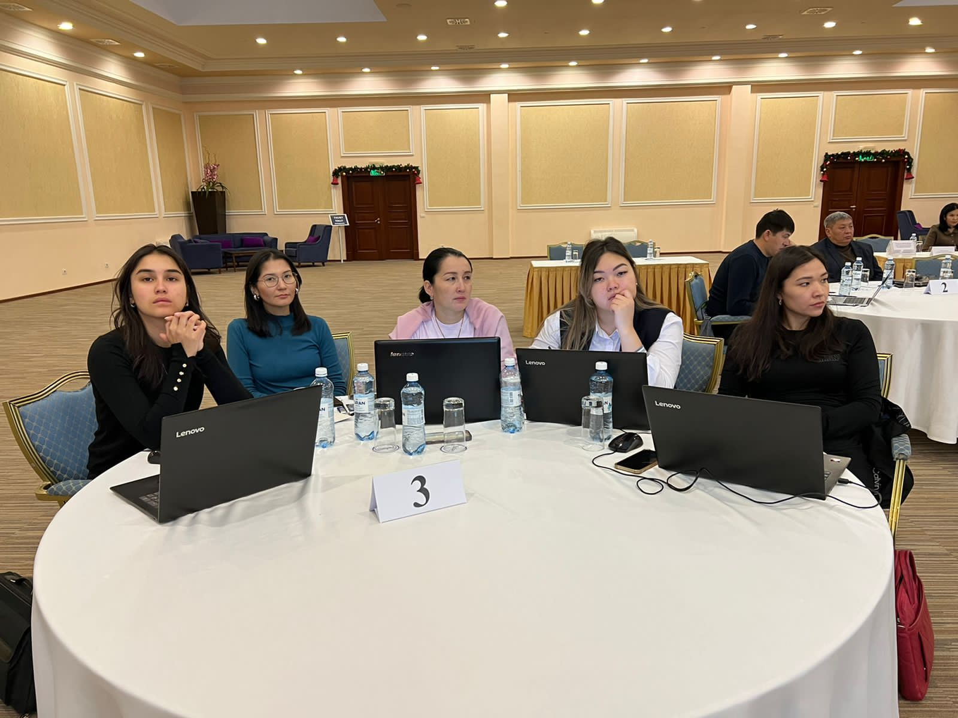




Специализированный цикл
«Профилактика инфекций и инфекционный контроль»
подготовлен в рамках проекта НЦОЗ и ICAP
Благодарим
за внимание !
https://hls/kz/
ncph_kz hls.kz secretariat@hls.kz

